Slide 1
Σύστημα Αξιολόγησης της Απόδοσης και Εξέλιξης των Υπαλλήλων του Δημοσίου Τομέα
Αθήνα, Δεκέμβριος 2014

Slide 2
Η Διοικητική Μεταρρύθμιση υποστηρίζεται από ένα νέο σύστημα αξιολόγησης της απόδοσης και εξέλιξης των υπαλλήλων που οδηγεί σε ένα νέο σύστημα προαγωγών
Νέες Δομές
Η εφαρμογή των νέων Προεδρικών Διαταγμάτων παρέχει:
Ένα ορθολογικό πλαίσιο για τις δομές, τις διαδικασίες και τις δραστηριότητες των Υπουργείων
Μεγαλύτερη αυτονομία και ευρύτερο φάσμα δραστηριοτήτων για τους προϊσταμένους
Νέο σύστημα
επιλογής
προϊσταμένων
Η εφαρμογή του νέου συστήματος επιλογής προϊσταμένων αναδεικνύει και
τοποθετεί με διαφάνεια τους πιο ικανούς προϊσταμένους σε θέσεις ευθύνης
Νέο σύστημα
αξιολόγησης της
απόδοσης και
αξιοποίησης
Το νέο σύστημα αξιολόγησης της απόδοσης και αξιοποίησης των Δημοσίων Υπαλλήλων στηρίζεται στους προϊσταμένους και
Αποτελεί εργαλείο για τη διαχείριση Ανθρώπινου Δυναμικού
Παρέχει το πλαίσιο για την ανάπτυξη των δεξιοτήτων των Δημόσιων Υπαλλήλων
Προωθεί την κουλτούρα του διαλόγου στη Διοίκηση
Νέο σύστημα
προαγωγών
Το νέο σύστημα προαγωγών είναι μια αξιοκρατική και διαφανής διαδικασία:
Αναγνώρισης της απόδοσης
Επιβράβευσης
Εξέλιξης των Δημοσίων Υπαλλήλων

Slide 3
Το νέο σύστημα αξιολόγησης της απόδοσης και εξέλιξης των υπαλλήλων αποτελεί δομικό στοιχείο της Διοικητικής Μεταρρύθμισης…
Αμοιβές και Κίνητρα
Προαγωγές
Μισθολόγιο
Ανάπτυξη
Δεξιοτήτων - Ικανοτήτων
Αξιολόγηση και Ατομικό Πλάνο Ανάπτυξης
Επιλογή και Κατανομή Υπαλλήλων
Εσωτερική Αγορά Εργασίας
Επιλογή Προϊσταμένων
Επιλογή Νεοεισερχομένων
Νέες Δομές
(οργανογράμματα, περιγραφή θέσεων, διαδικασίες)
Ισχυρές Δομές

Slide 4
…και διαμορφώθηκε μετά από διεξοδική προετοιμασία
 | Εμπειρογνώμονες ανθρωπίνου δυναμικού της Δημόσιας Διοίκησης από Γαλλία, Αγγλία, Ευρωπαϊκή Επιτροπή, Καναδά, Ισπανία, Ιρλανδία Πανεπιστημιακούς Εμπειρογνώμονες Ανθρωπίνου Δυναμικού του Ιδιωτικού Τομέα
 | Ελληνική νομοθεσία Διεθνείς βέλτιστες πρακτικές (Καναδάς , Ευρωπαϊκή Επιτροπή, Ιρλανδία) Εξέταση ειδικών περιπτώσεων από Γαλλία, Βέλγιο, Αγγλία
 | Αξίες: Αξιοκρατία Διαφάνεια Αντικειμενικότητα Μέσα: Συμμετοχή των υπαλλήλων και προϊσταμένων σε δομημένο και εποικοδομητικό διάλογο Εξειδικευμένη εκπαίδευση των αξιολογητών Στοχευμένη επικοινωνία
Ποιόν
συμβουλευθήκαμε
Δεδομένα - περιπτώσεις που εξετάστηκαν
Αρχές που διέπουν το νέο σύστημα

Slide 5
Βασικά Χαρακτηριστικά του συστήματος αξιολόγησης της απόδοσης και εξέλιξης των υπαλλήλων
Διαχείριση Ανθρώπινου Δυναμικού
Είναι εργαλείο, το οποίο ενισχύει την ορθή διαχείριση ανθρώπινου δυναμικού
Τεκμηρίωση Αποφάσεων για Προαγωγές και Άλλες Υπηρεσιακές Μεταβολές
Παρέχει αξιόπιστες πληροφορίες στη Διοίκηση ώστε να αποφασίζει για τις προαγωγές και άλλες υπηρεσιακές μεταβολές των υπαλλήλων
Ανάδειξη Εξαιρετικής Απόδοσης
Προσδιορίζει, εντοπίζει και αναδεικνύει την εξαιρετική απόδοση
Ανάπτυξη Υπαλλήλων
Αποτελεί πλατφόρμα για την ανάπτυξη των δεξιοτήτων και ικανοτήτων των υπαλλήλων
Απλότητα στη Χρήση
Είναι απλό, εύχρηστο και λειτουργικό και βασίζεται σε ηλεκτρονική εφαρμογή

Slide 6
Οι προηγούμενες νομοθετικές ρυθμίσεις δεν ανταποκρίνονται στις σημερινές προκλήσεις
Προηγούμενες Νομοθετικές Ρυθμίσεις
Οι προηγούμενες νομοθετικές ρυθμίσεις δεν μπόρεσαν να καθιερώσουν ένα αποτελεσματικό και αποδοτικό σύστημα για την αξιολόγηση της απόδοσης των υπαλλήλων.
Π.Δ. 318/1992
ν.3230/2004
Ν. 4250/2014
Βασικά στοιχεία του νόμου | Καθιέρωση Καθορισμένων κριτήριων Α’ και Β’ Αξιολογητή Ειδικής Επιτροπής Αξιολόγησης Εξέταση ενστάσεων από το υπηρεσιακό συμβούλιο | Καθιέρωση στοχοθεσίας και δεικτών μέτρησης αποδοτικότητας | Πρόβλεψη υποχρεωτικής ποσόστωσης και για τις τρεις κλίμακες (υψηλή 25% - μεσαία 60% - χαμηλή 15%) με στόχο τον περιορισμό της κατάχρησης του «άριστα»
Εντοπιζόμενα προβλήματα | Αξιολόγηση της πλειοψηφίας των υπαλλήλων με άριστα χωρίς πρόβλεψη για αντιμετώπιση του προβλήματος (εσωτερικός έλεγχος) Ελλιπής και πλημμελής εφαρμογή της αξιολόγησης (μη συγκρότηση EEA, μη εξέταση των άριστων εκθέσεων κ.α.) Έλλειψη άμεσης σύνδεσης της απόδοσης με την υπηρεσιακή εξέλιξη των υπαλλήλων | Μη σύνδεση της στοχοθεσίας με την ατομική αξιολόγηση Έλλειψη παροχής κινήτρων Προσανατολισμός σε στόχους εύκολα επιτεύξιμους Ελλιπής και πλημμελής εφαρμογή | Η ελλιπής επικοινωνία των στόχων του συστήματος οδήγησε στο χαρακτηρισμό του ως εργαλείο για διαθεσιμότητα και «απολύσεις» Η εκ των προτέρων υποχρεωτική βαθμολόγηση συγκεκριμένου ποσοστού υπαλλήλων (15%) με τις βαθμολογίες της χαμηλής κλίμακας Ο μεταβατικός χαρακτήρας του συστήματος δημιούργησε αντικειμενικές αδυναμίες εφαρμογής του (χρονικά, οργανωτικά) H έλλειψη άμεσης σύνδεσης της απόδοσης με τις μισθολογικές αυξήσεις

Slide 7
Το σύστημα υλοποιείται από συγκεκριμένους εμπλεκόμενους με ξεκάθαρους ρόλους και αρμοδιότητες, εξασφαλίζοντας διαφάνεια και λογοδοσία
Εμπλεκόμενοι | Ρόλοι | Αρμοδιότητες
 | Αξιολογείται, συμμετέχει ενεργά στη διαδικασία και έχει την ευθύνη για την προσωπική του ανάπτυξη και εξέλιξη | Καταθέτει τις προσωπικές του απόψεις και τη δική του οπτική σχετικά με τα κύρια επιτεύγματα και τις επαγγελματικές του φιλοδοξίες στο σχετικό έντυπο Προτείνει, συμφωνεί και δεσμεύεται για τα αποτελέσματα του έτους Συζητά και συμφωνεί εκ των προτέρων με τον αξιολογητή του σε ένα ρεαλιστικό και επιτεύξιμο Ατομικό Πλάνο Ανάπτυξης Ενημερώνει για την πορεία των εργασιών κατά τη διάρκεια του έτους και αποζητά κατευθύνσεις όταν προκύπτουν εμπόδια απόδοσης Έχει δικαίωμα να υποβάλλει ένσταση
 | Έχει την ευθύνη συντονισμού, παρακολούθησης και ορθής και έγκαιρης ολοκλήρωσης της διαδικασίας αξιολόγησης | Συζητά εντός πλαισίου και συμφωνεί με τον αξιολογούμενο τα στοιχεία που θα καθορίσουν την απόδοση Συμπληρώνει το έντυπο της αξιολόγησης και ενημερώνει σχετικά τον αξιολογούμενο Καταρτίζει Ατομικά Πλάνα Ανάπτυξης Παρακολουθεί την εξέλιξη του υπαλλήλου κατά τη διάρκεια του έτους, και έγκαιρα επεμβαίνει όπου υπάρχουν εμπόδια απόδοσης Υποστηρίζει συστηματικά τον αξιολογούμενο για την αποτελεσματικότερη αξιοποίηση και βελτίωση των δυνατών του σημείων Ενημερώνει τον έμμεσο αξιολογητή Συνεργάζεται με ΔΑΔ για την εφαρμογή των Ατομικών Πλάνων Ανάπτυξης/ βελτίωσης της απόδοσης
 | Επιλαμβάνεται ενστάσεων και τυχόν διαφωνιών αξιολογούμενου-αξιολογητή | Επιλαμβάνεται τυχόν ενστάσεων του αξιολογούμενου Διαχειρίζεται διαφωνίες που ενδεχομένως προκύπτουν μεταξύ αξιολογούμενου και αξιολογητή κατά τη συζήτηση επί των στόχων του επόμενου έτους
1
Αξιολογούμενος
2
Άμεσος Αξιολογητής
(άμεσος προϊστάμενος)
3
Έμμεσος Αξιολογητής (άμεσος προϊστάμενος του αξιολογητή)

Slide 8
Πώς ορίζεται η απόδοση και με ποια κριτήρια αξιολογείται
Η απόδοση των υπαλλήλων αξιολογείται με βάση την αξιοποίηση των γνώσεων και δεξιοτήτων τους, σε σύγκριση με τις απαιτήσεις των θέσεων που κατέχουν. Έμφαση δίνεται στον προσδιορισμό και την κατανόηση του τι είναι αυτό που αναμένεται από τους υπαλλήλους, αλλά και για το πώς θα επιτευχθούν τα αναμενόμενα αποτελέσματα.
Ποσοτικά Κριτήρια Απόδοσης
ΤΙ;
Αναμενόμενα αποτελέσματα Παραδοτέα για το επόμενο έτος Κύριες ευθύνες – απαιτήσεις της θέσης | Τι αναμένεται από τον υπάλληλο το επόμενο έτος; Πού θα πρέπει να επικεντρωθούν οι προσπάθειες; Πώς η εργασία του υπαλλήλου συμβάλλει στη συνολική αποστολή του τμήματος ;
Δεξιότητες Ικανότητες Εργασιακή συμπεριφορά | Πώς οι υπάλληλοι αξιοποιούν τις γνώσεις και δεξιότητες τους για να επιτύχουν τα αποτελέσματα; Ποιες συμπεριφορές οδηγούν στην επιτυχία;
Ποιοτικά κριτήρια απόδοσης
ΠΩΣ;

Slide 9
Ενιαία κλίμακα αξιολόγησης και πλαίσιο δεξιοτήτων
Δεξιότητες
3 ενιαίες κατηγορίες
(για υπαλλήλους αναλύονται περαιτέρω σε 9 επιμέρους δεξιότητες)
Προσανατολισμός στο αποτέλεσμα
(γνώση, αποδοτικότητα, λήψη αποφάσεων, διαχείριση έργου, συνέπεια & υπευθυνότητα)
Προσανατολισμός στον Πολίτη
(εξυπηρέτηση, συμπεριφορά)
Συνεργασία
(ομαδικότητα, επικοινωνία)
Για Προϊσταμένους:
3 επιπλέον κατηγορίες
Διαχείριση Ανθρώπινου Δυναμικού
Διαχείριση Αλλαγών
Στρατηγική Σκέψη
Κλίμακα
Περιγραφική
Προοδευτική
Απόδοση που υπερβαίνει σταθερά τις απαιτήσεις της θέσης (ενδεικτική ποσόστωση 5%)
Απόδοση που καλύπτει πλήρως & ενίοτε υπερβαίνει τις απαιτήσεις της θέσης
Απόδοση που καλύπτει τις απαιτήσεις της θέσης
Απόδοση που χρειάζεται βελτίωση για να ικανοποιεί τις απαιτήσεις της θέσης
Απόδοση που υπολείπεται των απαιτήσεων της θέσης
Διαβάθμιση Δεξιοτήτων
Με την καταγραφή των εργασιακών συμπεριφορών εντός της κάθε δεξιότητας, βάσει της περιγραφικής και προοδευτικής κλίμακας, καθιερώνεται μια κοινή γλώσσα για την αναμενόμενη απόδοση και συμπεριφορά των υπαλλήλων προκειμένου η αξιολόγηση να γίνεται δίκαια και αντικειμενικά.

Slide 10
Παράδειγμα διαβάθμισης δεξιοτήτων: Προσανατολισμός στον Πολίτη
Υπολείπεται
Χρειάζεται βελτίωση
Καλύπτει
Καλύπτει πλήρως & ενίοτε υπερβαίνει
Σταθερά υπερβαίνει
YE
Αδυνατεί αν αντιμετωπίσει και τα πιο απλά αιτήματα των πολιτών
Συμπεριφέρεται με αγένεια, είναι απρόθυμος, απειθάρχητος και δημιουργεί προστριβές με πολίτες και συναδέλφους
Δεν λαμβάνει υπόψη του τα σχόλια των πολιτών
Η εργασία του δεν ανταποκρίνεται πάντα στις ανάγκες των πολιτών
Είναι απρόθυμος να εξυπηρετήσει.
Συχνά υπάρχουν παράπονα για τη συμπεριφορά του προς τους πολίτες
Φροντίζει ώστε η εργασία του να ανταποκρίνεται στις ανάγκες των πολιτών και παρέχει ποιοτική εξυπηρέτηση στο πλαίσιο του αντικειμένου της εργασίας του
Συμπεριφέρεται με τον αρμόζοντα επαγγελματισμό και ευγένεια.
Λαμβάνει υπόψη του τα σχόλια των πολιτών και ενημερώνει έγκαιρα τους ανωτέρους του όπου διαβλέπει ευκαιρία για βελτίωση των παρεχόμενων υπηρεσιών.
Διακρίνεται για τον επαγγελματισμό και την ευγένειά του και εκτελεί πρόθυμα ό,τι του ανατίθεται.
Εντοπίζει και προβλέπει τις ανάγκες του πολίτη εγκαίρως και φροντίζει για την άμεση ικανοποίησή τους.
Ξεχωρίζει για τη συμπεριφορά του, η οποία χαρακτηρίζεται από επαγγελματισμό, ευγένεια, σεμνότητα και προθυμία.
Υπάλληλοι
Εξυπηρέτηση
Συμπεριφορά
Δεν επιδιώκει να κατανοήσει και να ανταποκριθεί στις ανάγκες του πολίτη.
Αδυνατεί να αντιμετωπίσει ακόμη και τα πιο απλά αιτήματα των πολιτών.
Αδιαφορεί πλήρως για τα δικαιώματα του πολίτη και δεν έχει σαφή και έμπρακτο προσανατολισμό προς το κοινωνικό σύνολο.
Συμπεριφέρεται αγενώς και δημιουργεί προβλήματα και προστριβές κατά την επικοινωνία του με τον πολίτη.
Σπανίως ανταποκρίνεται στις ανάγκες των πολιτών και το επίπεδο των υπηρεσιών είναι χαμηλό.
Δυσκολεύεται, τις περισσότερες φορές, να αντιμετωπίσει επιτυχώς ακόμη και τα απλά και συνήθη αιτήματα των πολιτών
Συχνά ανταποκρίνεται απρόθυμα και δεν σέβεται τα δικαιώματα των πολιτών.
Τις περισσότερες φορές δεν έχει σαφή και έμπρακτο προσανατολισμό προς το κοινωνικό σύνολο.
Η συμπεριφορά του τις περισσότερες φορές δεν είναι η προσήκουσα.
Στοχεύει στην ποιοτική εξυπηρέτηση του πολίτη και στην έγκαιρη διάγνωση και ικανοποίηση των αναγκών του, στο πλαίσιο του αντικειμένου της εργασίας του.
Διαχειρίζεται ικανοποιητικά και ορθολογικά τα αιτήματα των πολιτών έχοντας πάντα γνώμονα τους κανόνες δικαίου και την αρχή της χρηστής διοίκησης.
Συμπεριφέρεται με τον αρμόζοντα επαγγελματισμό και ευγένεια στους πολίτες
Λαμβάνει υπόψη τα δικαιώματα των πολιτών και έχει σαφή και έμπρακτο προσανατολισμό προς το κοινωνικό σύνολο.
Επικεντρώνεται στην ποιοτική εξυπηρέτηση του πολίτη.
Συμβάλλει στην έγκαιρη διάγνωση , επίλυση και έγκαιρη αντιμετώπιση των αιτήματα των πολιτών με γνώμονα τους κανόνες δικαίου και την αρχή της χρηστής διοίκησης.
Ανταποκρίνεται πάντα με σεβασμό στους πολίτες μεριμνώντας για την ουσιαστική προστασία των δικαιωμάτων τους
'Εχει σαφή και έμπρακτο προσανατολισμό προς το κοινωνικό σύνολο.
Εξυπηρετεί ποιοτικά τον πολίτη όχι μόνο σε θέματα αρμοδιότητας της μονάδας που υπηρετεί, αλλά και όλης της Υπηρεσίας.
Αντιμετωπίζει έγκαιρα και αποτελεσματικά τις ανάγκες των πολιτών, αναζητώντας εναλλακτικές πρακτικές και βέλτιστες λύσεις με γνώμονα πάντα τους κανόνες δικαίου και την αρχή της χρηστής διοίκησης.
Διασφαλίζει τη δίκαιη αντιμετώπιση των πολιτών και την ουσιαστική προστασία των δικαιωμάτων τους.
Έχει, αναμφισβήτητα, σαφή και έμπρακτο προσανατολισμό προς το κοινωνικό σύνολο.
Αναγνωρίζεται ως πρότυπο συμπεριφοράς
Προϊστάμενοι
Περιορισμένο ενδιαφέρον για τις ανάγκες και τα δικαιώματα των πολιτών
Συμπεριφορά μη αποδεκτή από το εργασιακό περιβάλλον
Ανταποκρίνεται στις ανάγκες των πολιτών όπως προκύπτουν.
Συμπεριφορά όχι πάντα η προσήκουσα.
Παρέχει ποιοτική εξυπηρέτηση και έγκαιρη διάγνωση των αναγκών
Συμπεριφορά που διακρίνεται πάντα από σεβασμό, επαγγελματισμό και ακεραιότητα.
Δρα πέρα από τα πλαίσια των αρμοδιοτήτων του για των εξυπηρέτηση των αναγκών
Σαφή και έμπρακτο προσανατολισμό στο κοινωνικό σύνολο
Σχεδιάζει και εφαρμόζει λύσεις που θεωρούνται βέλτιστες πρακτικές στην εξυπηρέτηση των πολιτών
Αναγνωρίζεται ως πρότυπο συμπεριφοράς

Slide 11
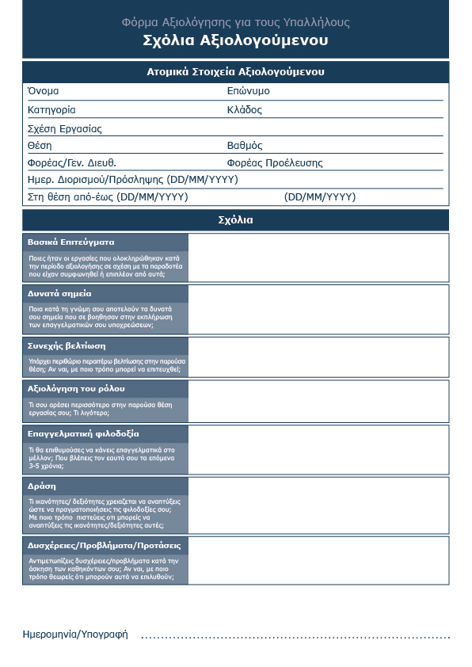
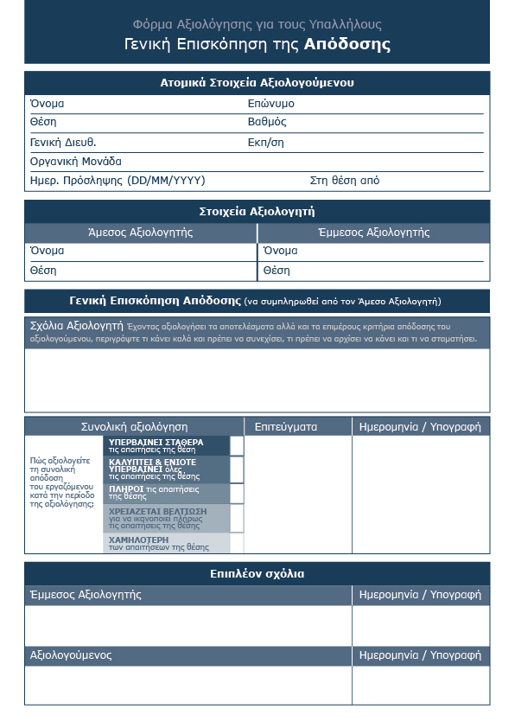
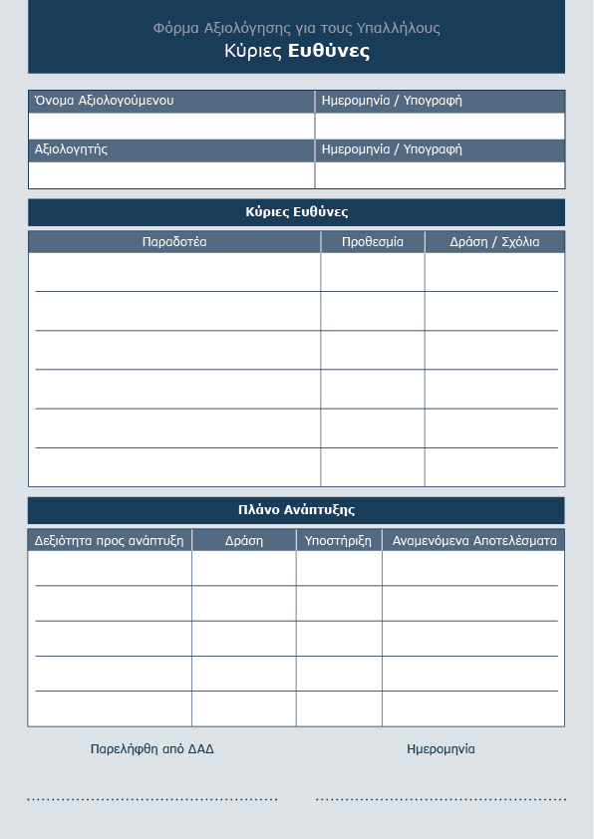
Ενδεικτικά έντυπα αξιολόγησης

Slide 12
Η διαδικασία της ετήσιας αξιολόγησης καθορίζει με σαφήνεια την ακολουθία των αρμοδιοτήτων
Παρέχει τα σχόλια σχετικά με τα βασικά επιτεύγματα του προηγούμενου έτους και τις φιλοδοξίες σταδιοδρομίας
Συμφωνεί και δεσμεύεται για τα αποτελέσματα του επόμενου έτους και το πλάνο ανάπτυξης
Ακολουθεί το πλάνο ανάπτυξης
Υπάλληλος
Διεξάγουν δομημένο διάλογο
Έχει θέσει τους στόχους για την προηγούμενη περίοδο αξιολόγησης
Η αξιολόγηση οριστικοποιείται. Περιλαμβάνει: την αξιολόγηση προηγούμενου έτους, το πλάνο ανάπτυξης, και τους στόχους για το επόμενο έτος
Αξιολογητής
Συμπληρώνει το έντυπο αξιολόγησης
Με το πέρας της χρονιάς ο αξιολογητής θέτει τους στόχους που θα χρησιμοποιηθούν ως βάση για την αξιολόγηση της επόμενης χρονιάς
Επιλαμβάνεται τυχόν ενστάσεως του αξιολογούμενου
Ενημερώνεται για την οριστική αξιολόγηση
Έμμεσος αξιολογητής
Παραλαμβάνει , επεξεργάζεται και αρχειοθετεί τις φόρμες.
Δημοσιεύει τα συγκεντρωτικά αποτελέσματα.
ΔΑΔ
Η ετήσια διαδικασία αξιολόγησης ξεκινά κάθε χρόνο με την παροχή σχολίων για τα επιτεύγματα του προηγούμενου έτους και ολοκληρώνεται με την οριστικοποίηση της αξιολόγησης και τη δημοσίευση των συγκεντρωτικών αποτελεσμάτων.

Slide 13
Η ετήσια αξιολόγηση οδηγεί σε ολοκληρωμένα Ατομικά Πλάνα Ανάπτυξης
Αξιολόγηση
Ατομικό Πλάνο Ανάπτυξης
Κατάρτιση
Ποσοτικοί και
ποιοτικοί στόχοι
Εκπαίδευση
(στη Θέση Εργασίας)
Προτιμήσεις
επαγγελματικής
εξέλιξης
Πλαίσιο
Δεξιοτήτων
Συμμετοχή σε ομάδες
έργων
Διαβατήριο
Κατάρτισης
(ΕΚΔΔΑ)
Εσωτερική Μετακίνηση

Slide 14
Το σύστημα αξιολόγησης της απόδοσης και εξέλιξης παράγει αποτελέσματα για υπαλλήλους και διοίκηση
Επιλογή Νεοεισερχομένων Υπαλλήλων
Μέσω του νέου συστήματος θα επιλέγονται οι υπάλληλοι προς μονιμοποίηση μετά την πάροδο της διετούς δοκιμαστικής υπηρεσίας
Προαγωγές και Ανταμοιβή
Το Συμβούλιο προαγωγών αποφασίζει για τις προαγωγές λαμβάνοντας υπόψη τα σχόλια του άμεσου αξιολογητή, την απόδοση του αξιολογούμενου επί σειρά ετών και τις ποσοστώσεις προαγωγών
4.Αναγνώριση
& Ανταμοιβή
1.Στοχοθέτηση
Εσωτερικές Μετακινήσεις
Τα αποτελέσματα της αξιολόγησης και η υλοποίηση του Ατομικού Πλάνου Ανάπτυξης ανοίγουν το δρόμο για εσωτερικές μετακινήσεις
3.Αξιολόγηση
2.Ανασκόπηση
Επιλογή Προϊσταμένων
Τα αποτελέσματα της αξιολόγησης λαμβάνονται υπόψη στο πρώτο στάδιο της διαδικασίας επιλογής προϊσταμένων
Ανασκόπηση: Καθ’όλη τη διάρκεια του ετήσιου κύκλου οι προϊστάμενοι παρακολουθούν και αναπροσαρμόζουν τους στόχους.

Slide 15
Βασικά Χαρακτηριστικά του Νέου Συστήματος Προαγωγών
Καταργεί τις Αυτόματες Προαγωγές
Βασίζεται στην κρίση της Διοίκησης που αποφασίζει με βάση πραγματικά δεδομένα που προκύπτουν από το σύστημα αξιολόγησης της απόδοσης:
Αξιολογήσεις όλων των υπαλλήλων για το έτος
Αξιολογήσεις προηγούμενων ετών
Προτάσεις προϊσταμένων
Συμμορφώνεται στο Πλαίσιο του Μισθολογικού Κόστους
Λαμβάνει υπόψη τον ετήσιο προϋπολογισμό και αποτελεί εργαλείο ελέγχου του μισθολογικού κόστους.
Ανταποκρίνεται στις Ανάγκες του Ανθρώπινου Δυναμικού
Ανταποκρίνεται στις ανάγκες του πλάνου στελέχωσης, όπως αυτό ορίζεται από το αρμόδιο Υπουργείο (ΥΔΜΗΔ).
Επιβραβεύει την Υψηλή Απόδοση
Παρέχει ένα πλαίσιο ταχείας επαγγελματικής εξέλιξης για τους υπαλλήλους υψηλής απόδοσης.
Διασφαλίζει την Αξιοκρατία
Παρέχει ένα αυστηρό πλαίσιο για την διασφάλιση της αξιοκρατίας και ακεραιότητας του συστήματος αφού οι βαθμολογικές προαγωγές θα προϋποθέτουν σταθερά υψηλή απόδοση έναντι στόχων.

Slide 16
Το νέο σύστημα προαγωγών υλοποιείται από συγκεκριμένους εμπλεκόμενους με ξεκάθαρους ρόλους και αρμοδιότητες, εξασφαλίζοντας διαφάνεια και λογοδοσία
Εμπλεκόμενοι | Ρόλοι | Αρμοδιότητες
 | Ο άμεσος αξιολογητής διενεργεί την ετήσια αξιολόγηση και εντοπίζει τους υπαλλήλους υψηλής απόδοσης | Ηγείται της διαδικασίας ετήσιας αξιολόγησης Εντοπίζει τους υπαλλήλους υψηλής απόδοσης Παρέχει στη ΔΑΔ τις απαραίτητες πληροφορίες, όπως απαιτούνται από το Συμβούλιο Προαγωγών
 | Η Διεύθυνση Ανθρώπινου Δυναμικού (ΔΑΔ) συγκεντρώνει, επεξεργάζεται τα στοιχεία των αξιολογήσεων και ενημερώνει το Συμβούλιο Προαγωγών | Προετοιμάζει για το Συμβούλιο Προαγωγών: Λίστα υπαλλήλων που πληρούν τα κριτήρια για προαγωγή (μισθολογική και βαθμολογική) Σύνοψη των αποτελεσμάτων της ετήσιας αξιολόγησης Συγκέντρωση επιπλέον στοιχείων (προηγούμενες αξιολογήσεις, πειθαρχικά, κτλ)
 | Το Γενικό Λογιστήριο του Κράτους καθορίζει τις δημοσιονομικές παραμέτρους των προαγωγών βάσει προϋπολογισμού | Παρέχει (σε συνεργασία με το ΥΔΜΗΔ) τα ποσοστά προαγωγών ανά μισθολογικό κλιμάκιο και βαθμό
 | Το ΥΔΜΗΔ συμφωνεί με το ΓΛΚ τα ποσοστά προαγωγών | Εκπονεί πλάνο στελέχωσης Παρέχει τις κατευθυντήριες γραμμές για να υποστηρίξει το Συμβούλιο Προαγωγών στην επιλογή Παρέχει (σε συνεννόηση με το ΓΛΚ) τα ποσοστά για τις προαγωγές (μισθολογικά κλιμάκια και βαθμοί)
 | Το Συμβούλιο Προαγωγών αποφασίζει για τις προαγωγές | Το Συμβούλιο Προαγωγών αποφασίζει για τις προαγωγές (ανά μισθολογικό κλιμάκιο και βαθμό)
1
Άμεσος Αξιολογητής
2
Διεύθυνση Ανθρώπινου Δυναμικού (ΔΑΔ)
3
Γενικό Λογιστήριο του Κράτους (ΓΛΚ)
4
ΥΔΜΗΔ
5
Συμβούλιο Προαγωγών (ένα ανά δομή*)
* Για πολύ μεγάλες δομές δύνανται να δημιουργηθούν περισσότερα του ενός Συμβούλια Προαγωγών κατόπιν ΚΥΑ με υπογραφές των αρμοδίων Υπουργών και του Υπουργού του ΥΔΜΗΔ

Slide 17
Προαγωγές υπό προϋποθέσεις: έμφαση στον προϋπολογισμό, το πλάνο στελέχωσης και την απόδοση των υπαλλήλων
Διεξαγωγή αξιολόγησης
&
προσδιορίσμός υπαλλήλων υψηλής απόδοσης
Άμεσος Αξιολογητής
Παροχή ποσοστὠσεων προαγωγών βάσει προϋπολογισμού σε συνεννόηση με το ΥΔΜΗΔ
ΓΛΚ
Καθορισμός ποσοστώσεων προαγωγής για όλα τα Υπουργεία (μισθολογικά κλιμάκια και βαθμούς )
Παροχή πλάνου στελέχωσης και συναπόφαση με ΓΛΚ για ποσοστώσεις προαγωγών
Παροχή κατευθυντήριων γραμμών για τις προαγωγές στο σύνολο της διοίκησης
ΥΔΜΗΔ
ΔΑΔ
Συλλογή και επεξεργασία των πληροφοριών για τις προαγωγές και ενημέρωση του Συμβουλίου
Τελική απόφαση για προαγωγές
Συμβούλιο Προαγωγών

Slide 18
Η ταχεία επαγγελματική εξέλιξη θα διασφαλίσει την επιβράβευση των υπαλλήλων υψηλής απόδοσης
Εντοπίζει τους υπαλλήλους υψηλής απόδοσης
Παρέχει διευκρινίσεις για την αξιολόγηση των υπαλλήλων υψηλής απόδοσης
Άμεσος Αξιολογητής
Καταρτίζει τη λίστα με τα στελέχη υψηλής απόδοσης της όλης Δομής
ΔΑΔ
Αποφασίζει για τις ταχύτερες προαγωγές των υπαλλήλων υψηλής απόδοσης βάσει του ανώτατου ορίου (5%) και τις προτάσεις των προϊσταμένων
Αποφασίζει για του υπαλλήλους που δεν θα προαχθούν
Συμβούλιο προαγωγών

